Slide 1

Analyse d'une séquence de la séquence de Uniprot/trEMBL Q0U8Y8

Slide 2
Introduction
Séquence UniPROT Q0U8Y8
TREMBL = Traduction automatique des CDS

Slide 3
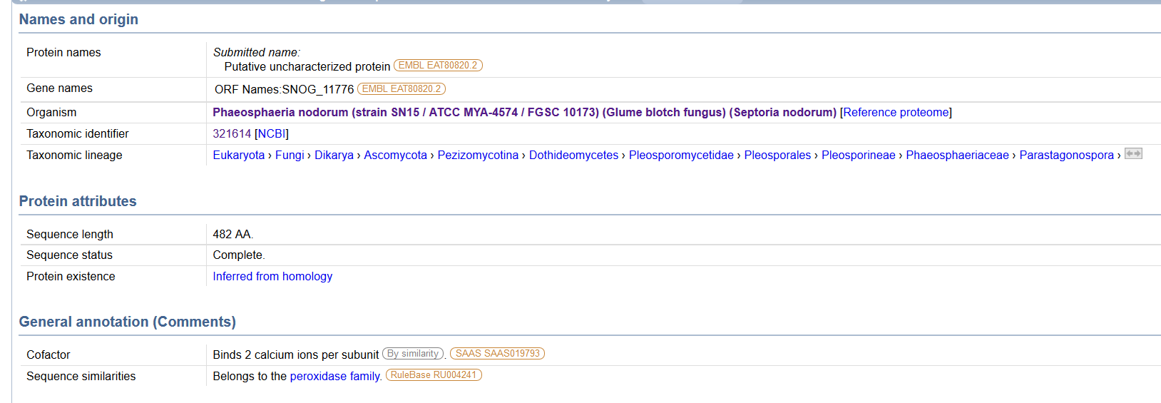
Récupération des données

Slide 4
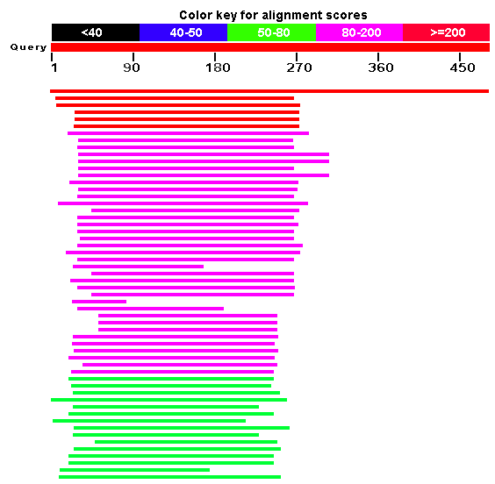
Comparaison nr protéique : BLAST
Résultats :
Query cover : 50%
Match : péroxydase
2nde partie ne match pas

Slide 5
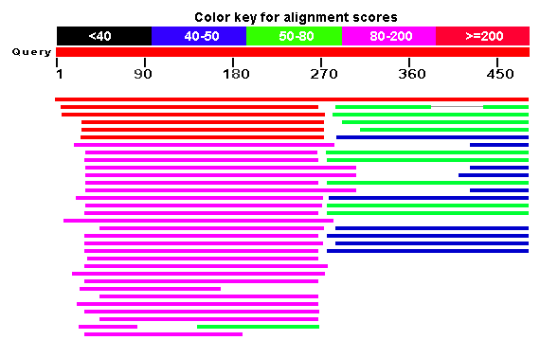
Refseq
Recherche plus précise : contre les genomes de Fungi, Ascomycètes de type Pezizomycotina
Résultats :
Match sur la
Deuxième partie:
IBR domain

Slide 6
Problème
Deux domaines apparaissent : peroxydase et IBR domain
Deux hypothèses:
Biais biologique
Mauvaise annotation

Slide 7
Focus : mauvaise annotation
Deux possibilités :
Deux protéines
Une seule protéine mais plus courte
Outils de recherche d’une autre annotation :
WebScipio, GeneSeqer
FGeneSH, GeneMark

Slide 8
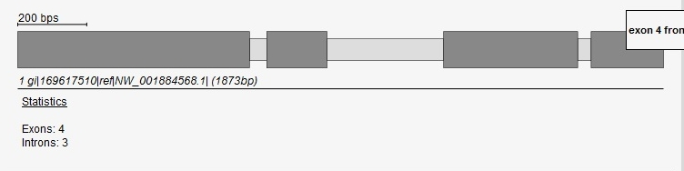
Prédiction par similarité
Résultats :
4 exons

Slide 9
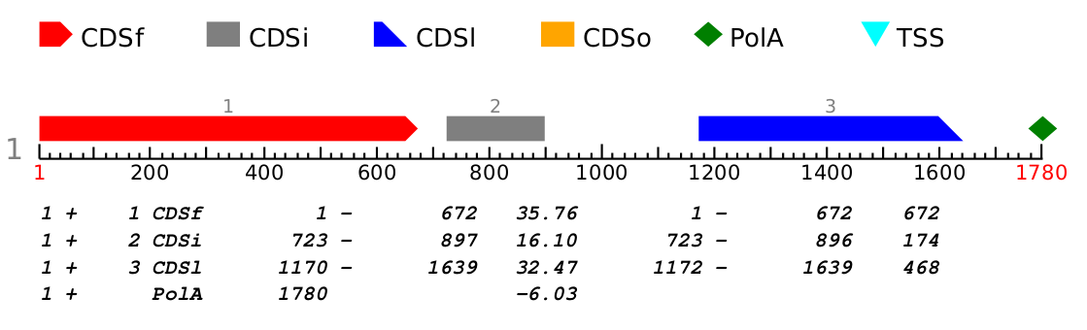
Prédiction pure
Résultats :
Deux premiers exons similaires
Différence sur la deuxième partie : un exon

Slide 10
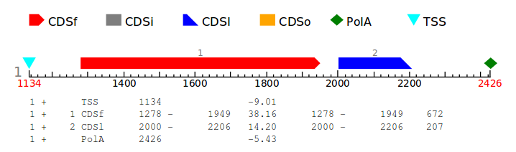
Annotation de la peroxydase
Résultat :
FGeneSH

Slide 11
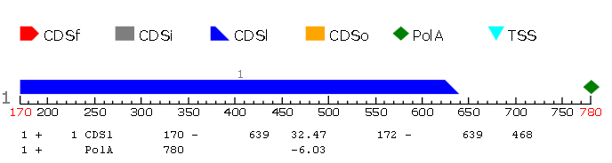
Annotation du domaine IBR
FGeneSH, GeneMark
1 exon

Slide 12
Conclusion
Peroxydase : 2 exons
Hypothèses de deux protéines
IBR domain : 1 exon
Hypothèse d’une protéine plus courte

Slide 13
Fin

